Slide 1


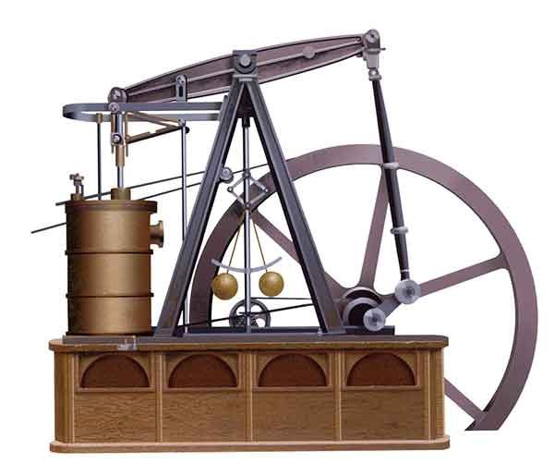
Regulador Centrifugo de watt
José Suárez C.I 20199944
Diego Martínez C.I 26128457
Ermirosa Santiago C.I 23442726
Alfredo Ferreira C.I 26765212
Elix Vivas C.I 22987085
Introducción al control automático

Slide 2
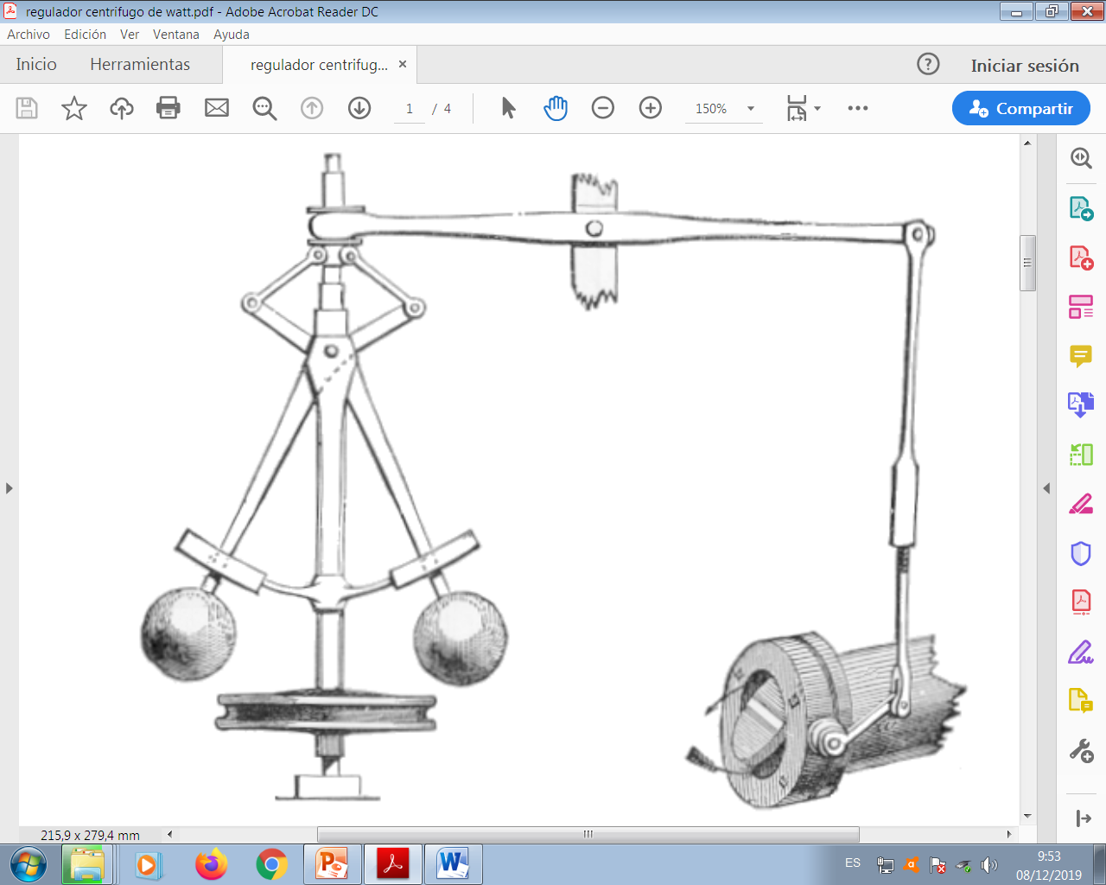
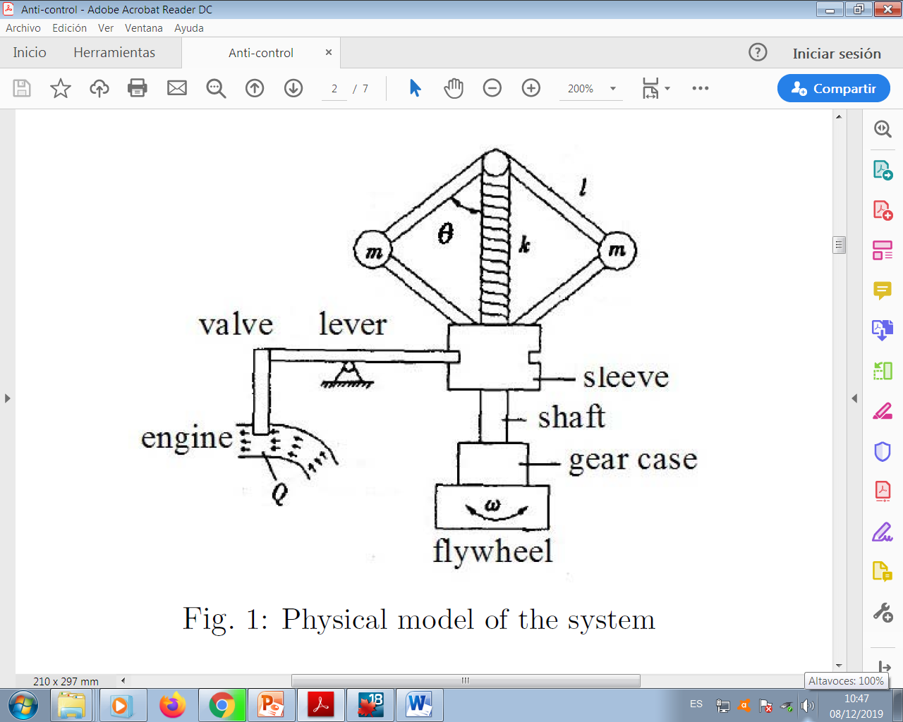
Regulador centrifugo de watt

Slide 3
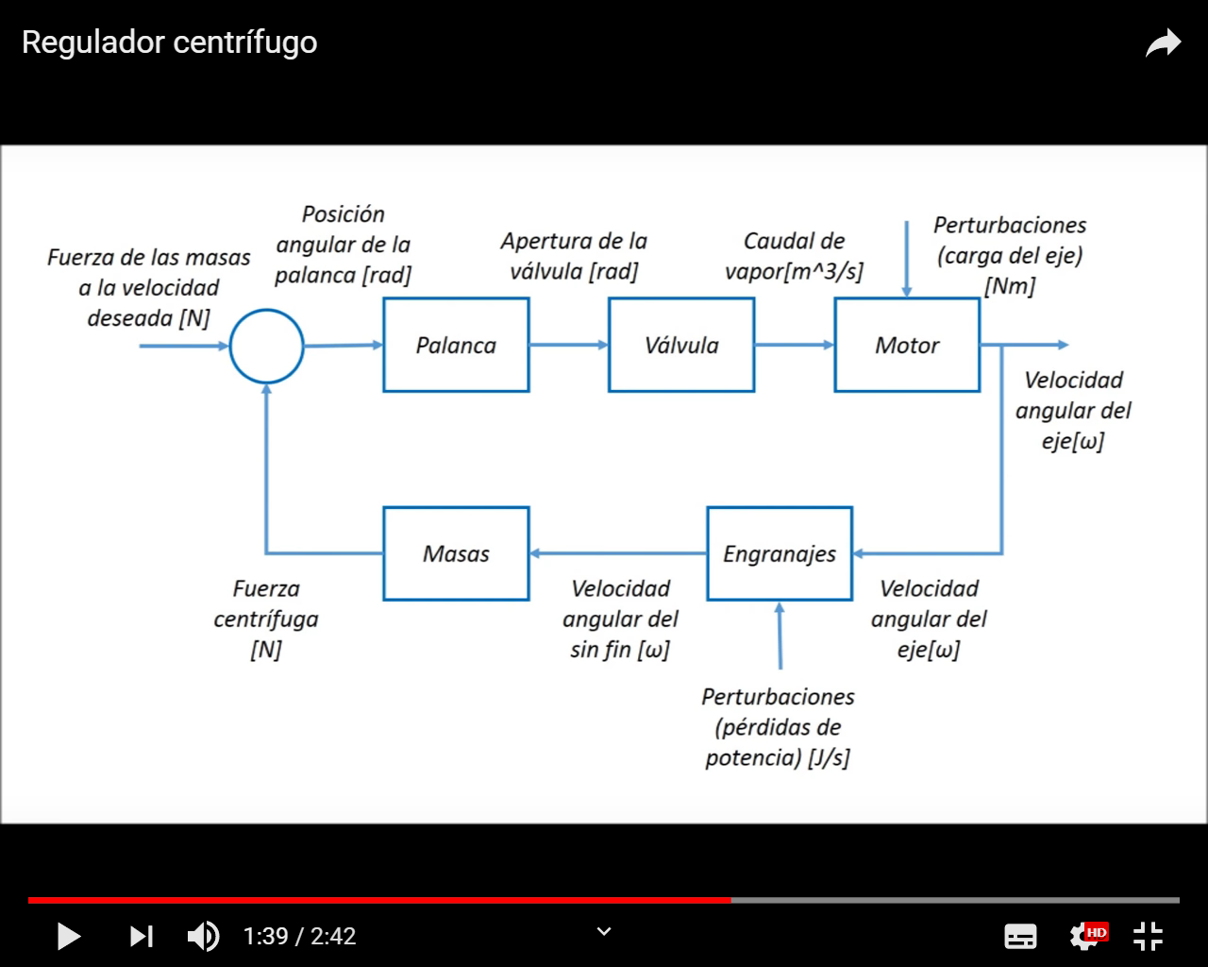
Sistema de control

Slide 4
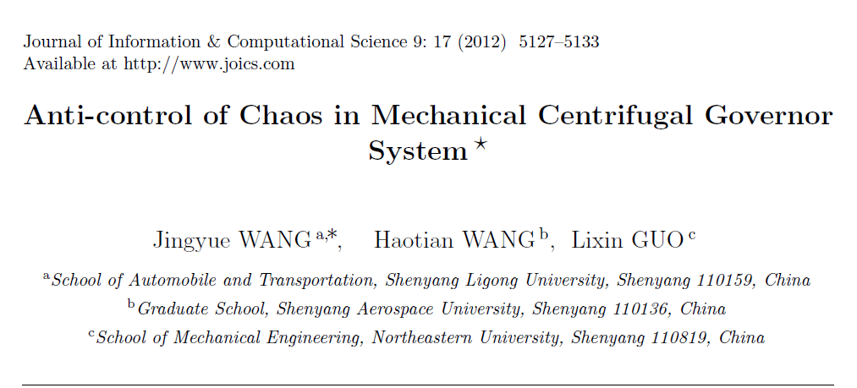
Modelo dinámico y ecuaciones diferenciales de movimiento

Slide 5
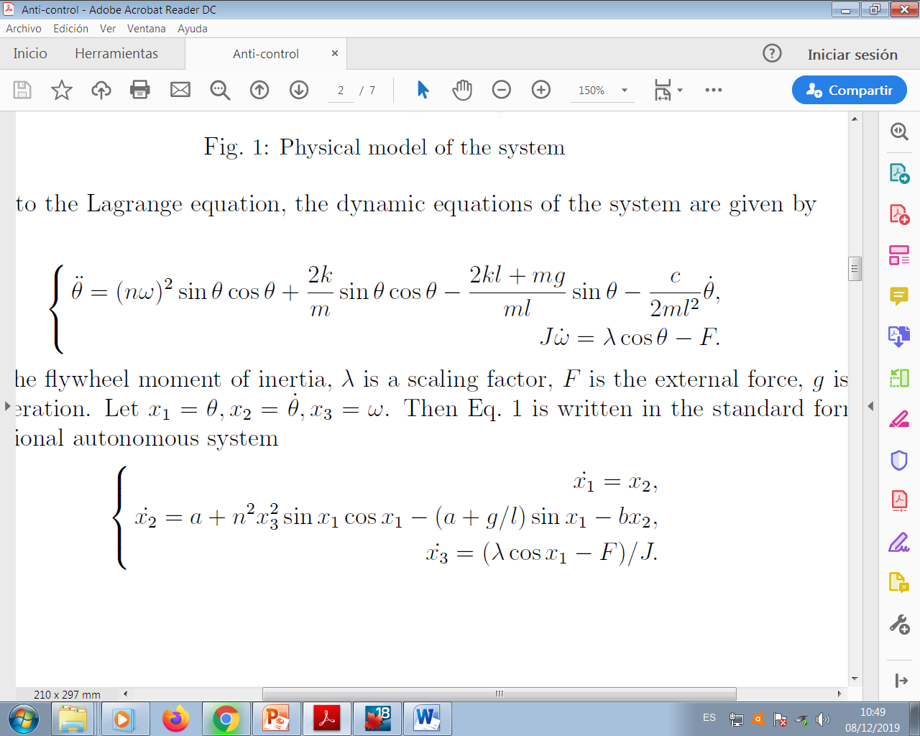
Modelo dinámico y ecuaciones diferenciales de movimiento(orden del sistema) ¿Porque es no lineal?
No linealidad, funciones no lineales seno y coseno
Multiplicación de 2 estados x3 al cuadrado y además como argumentos de una función no lineal seno y coseno los estados x1 yx2

Slide 6
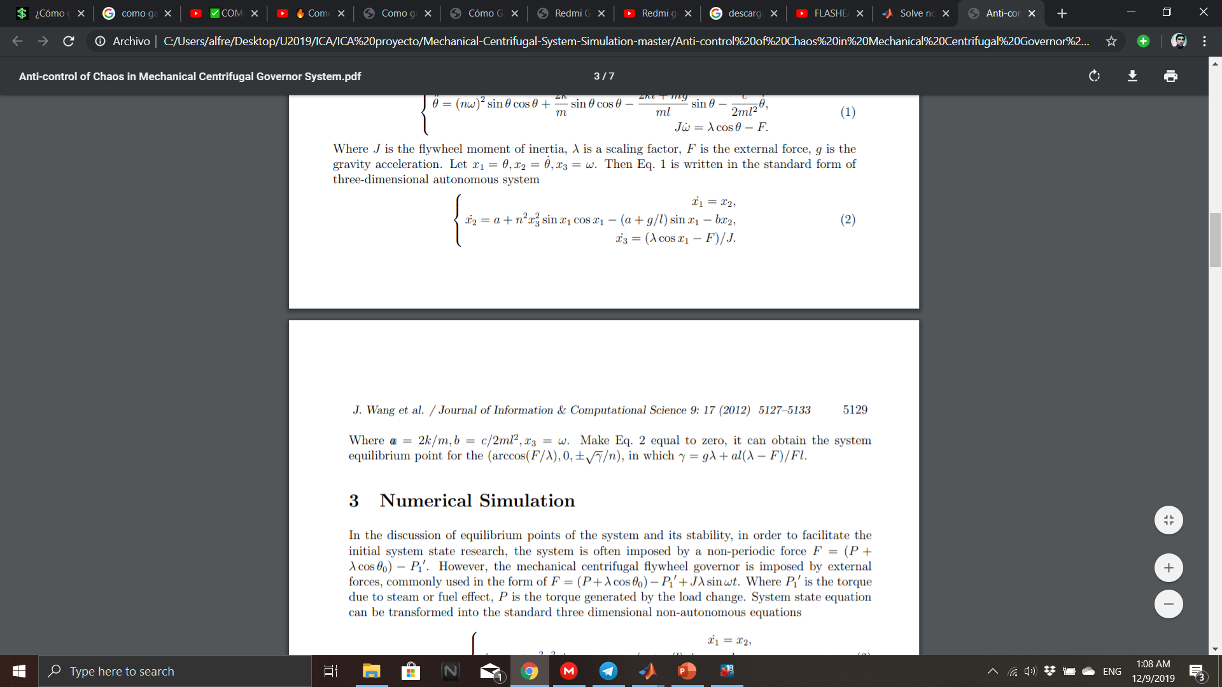
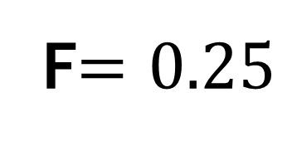
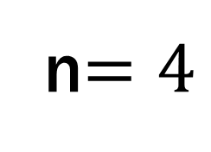
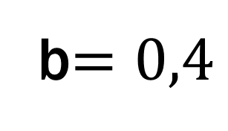
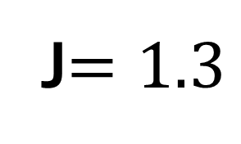
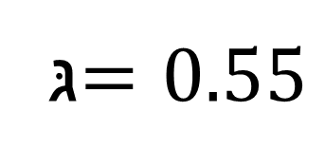
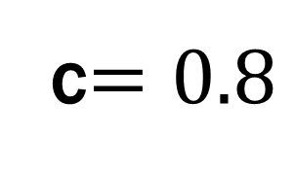
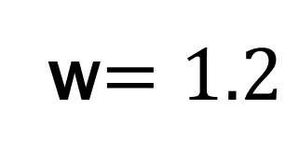
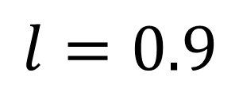
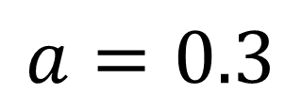
Valores de los parámetros
La investigación consultada propone los siguientes valores de los parámetros para evitar el caos del sistema tras pruebas de investigación:
Valores de las constantes y sus parámetros
n$=4$
$$l=0.9$$
F$=0.25$
J$=1.3$
w$=1.2$
b$=0,4$
$$a=0.3$$
c$=0.8$
גּ$=0.55$

Slide 7
Linealización

Slide 8
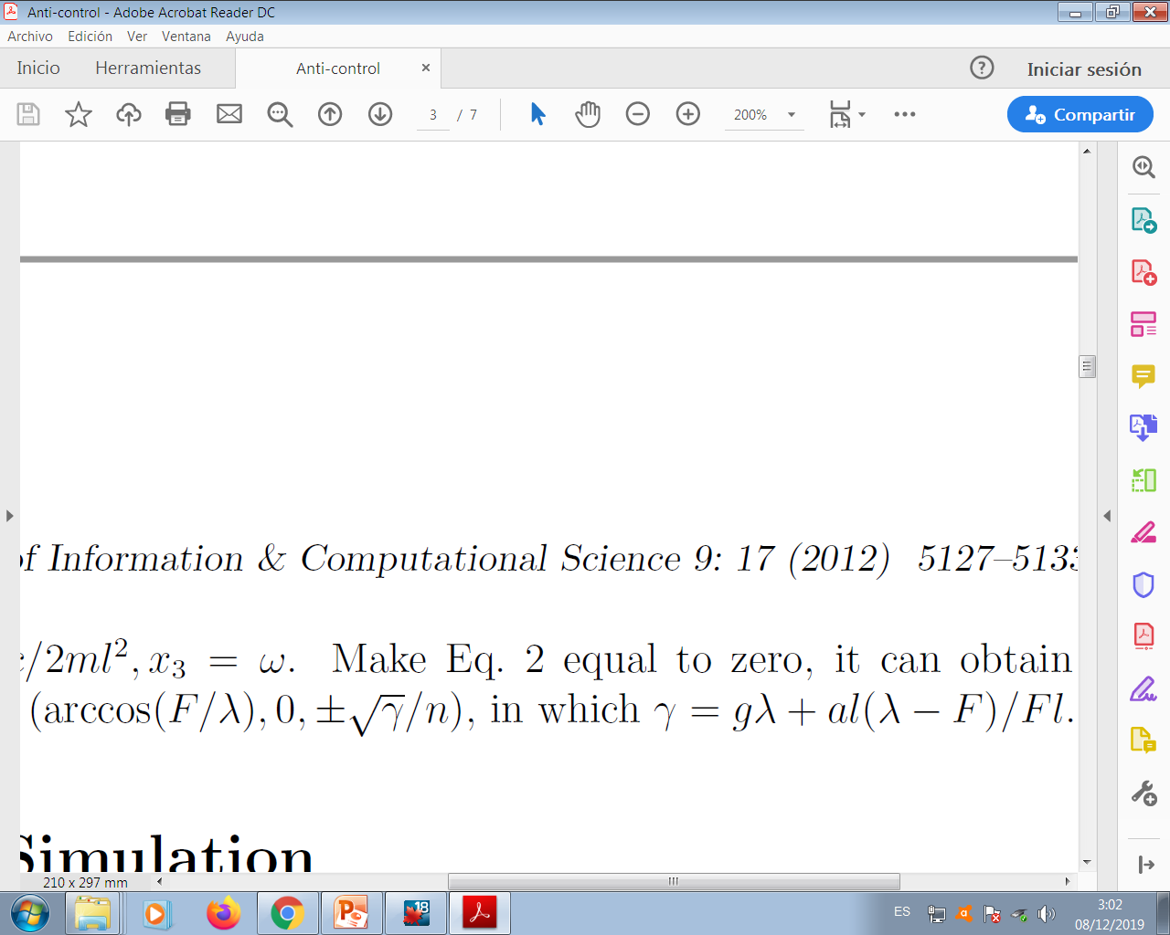
punto de equilibrio

Slide 9
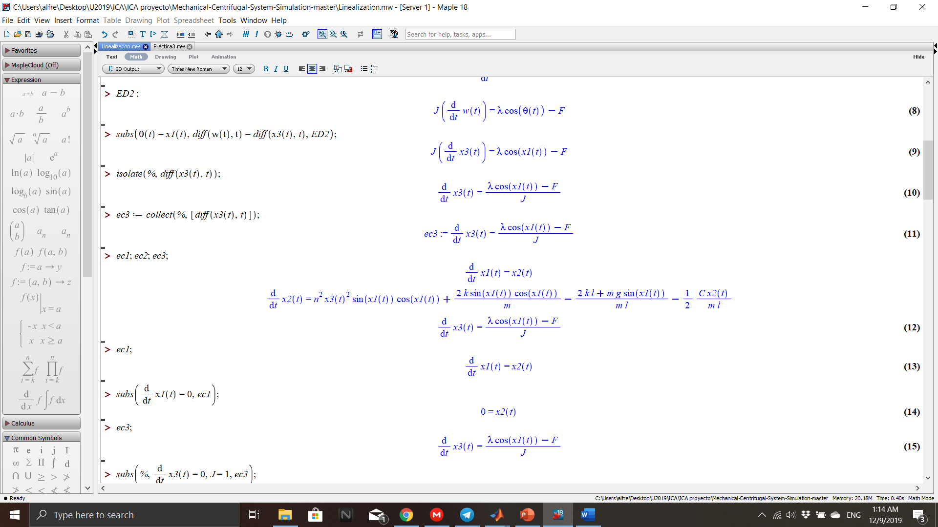
Linealización

Slide 10
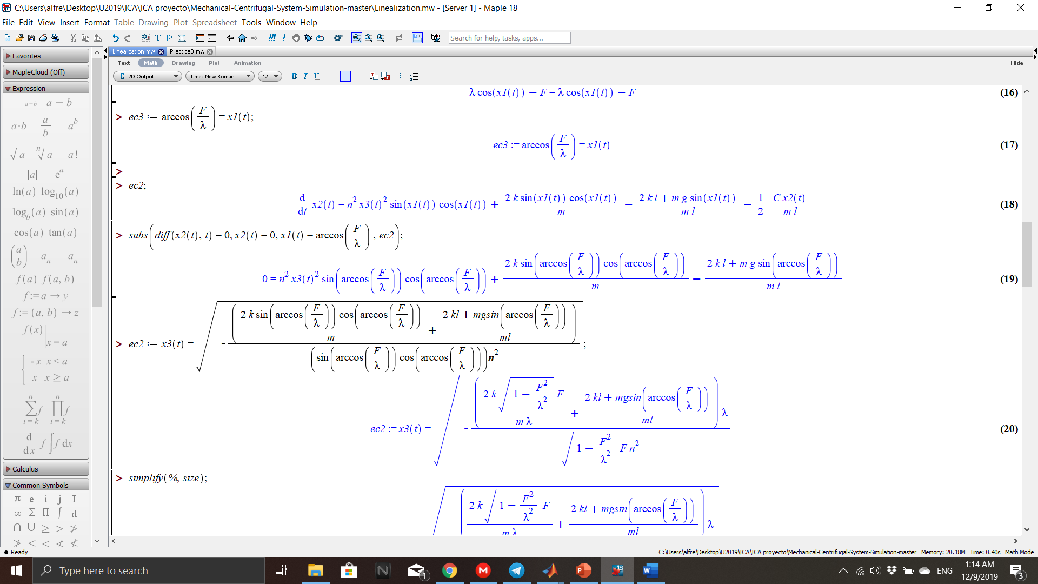
Linealización

Slide 11
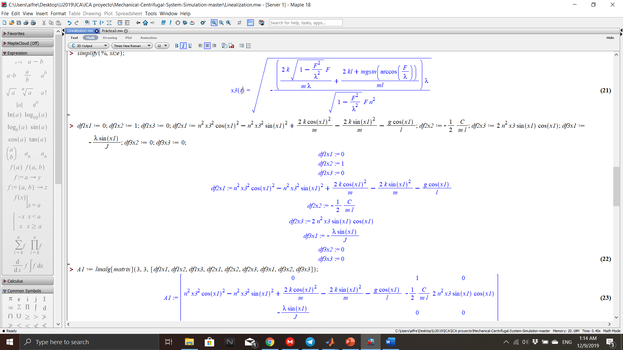
Linealización

Slide 12
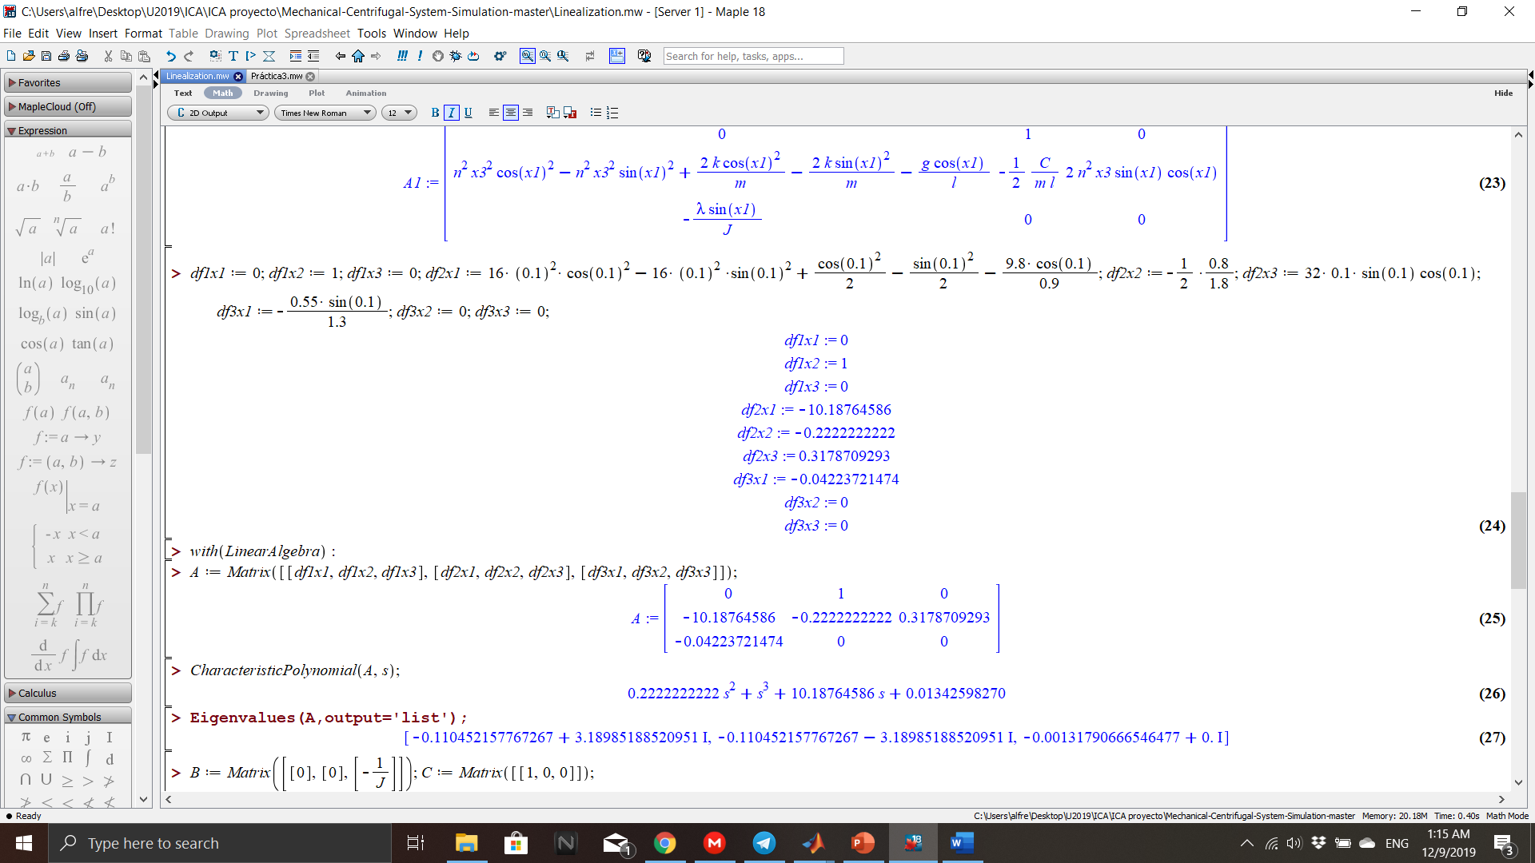
AUTOVALORES

Slide 13
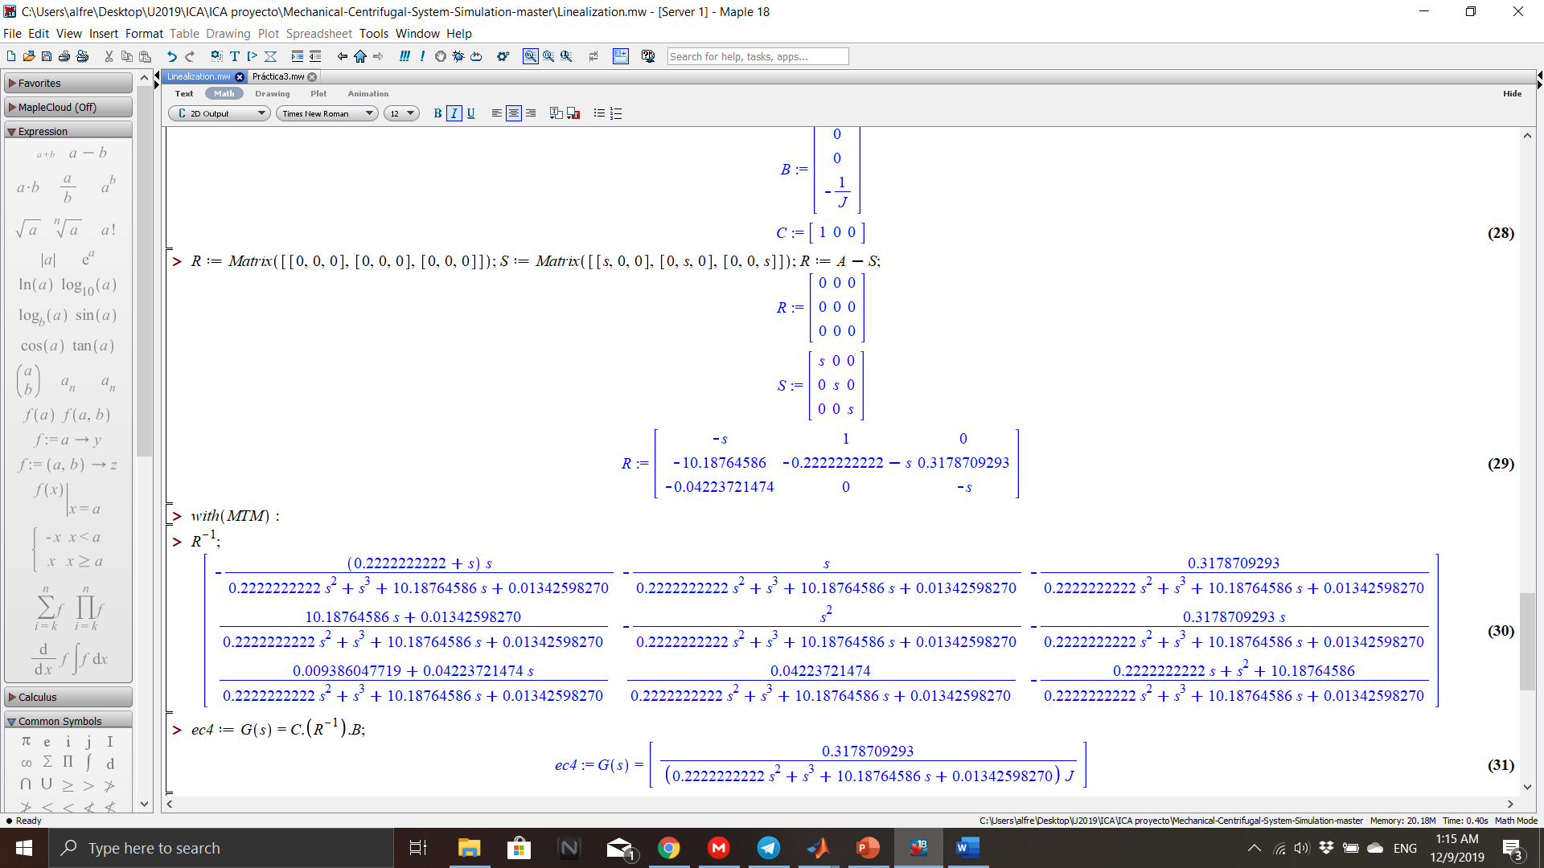
Función de transferencia

Slide 14
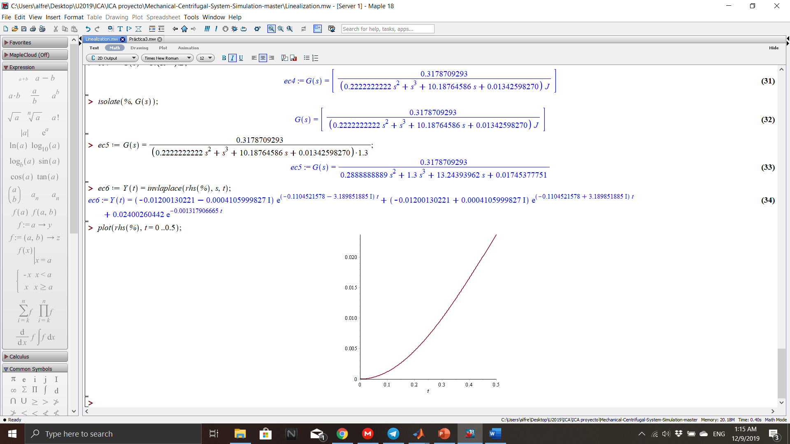
Solución explicita

Slide 15
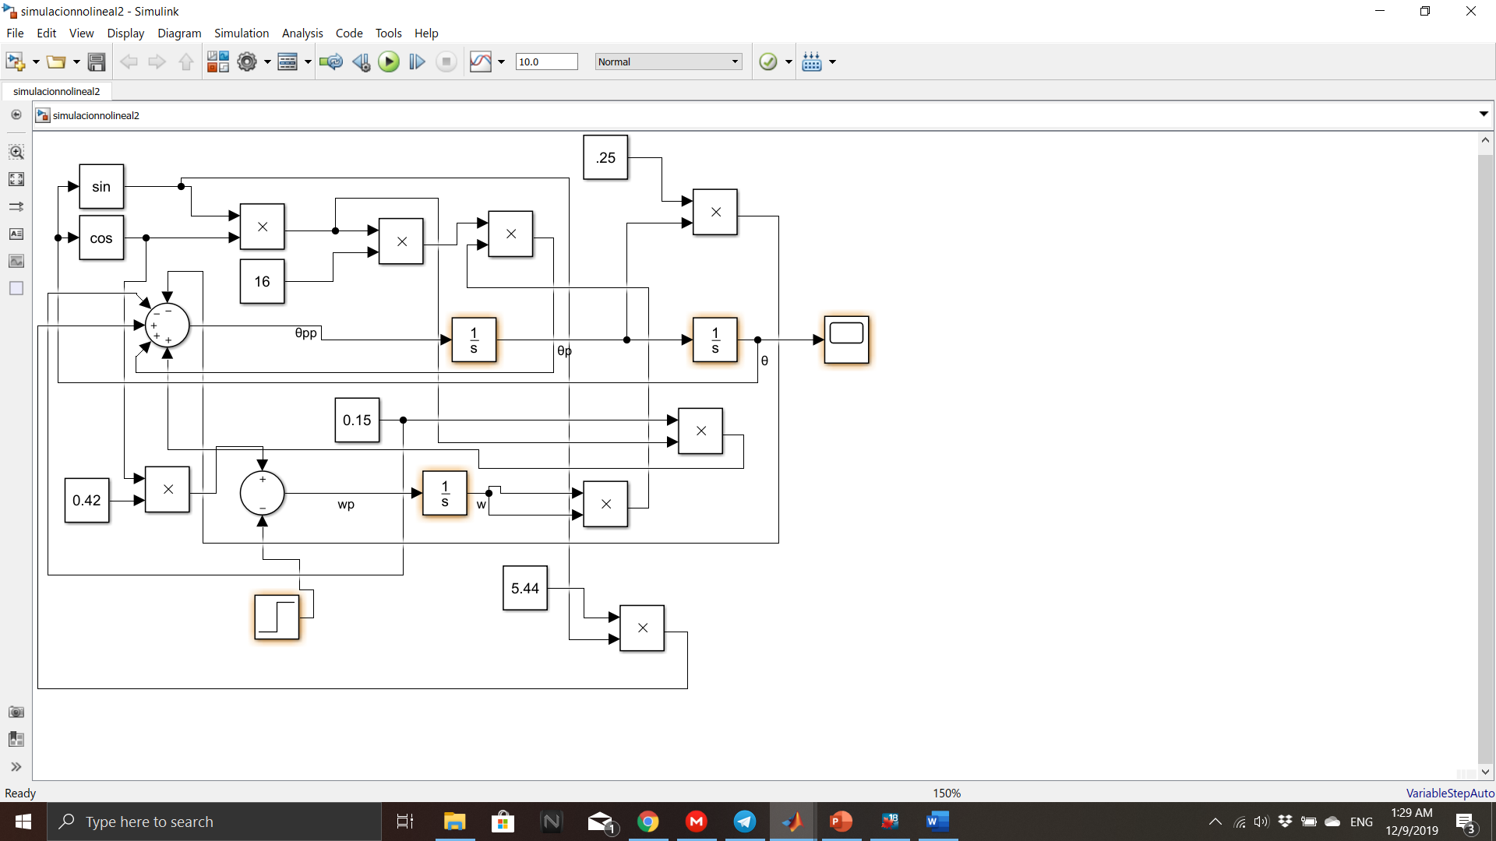
Diagrama de bloque del Sistema inicial

Slide 16
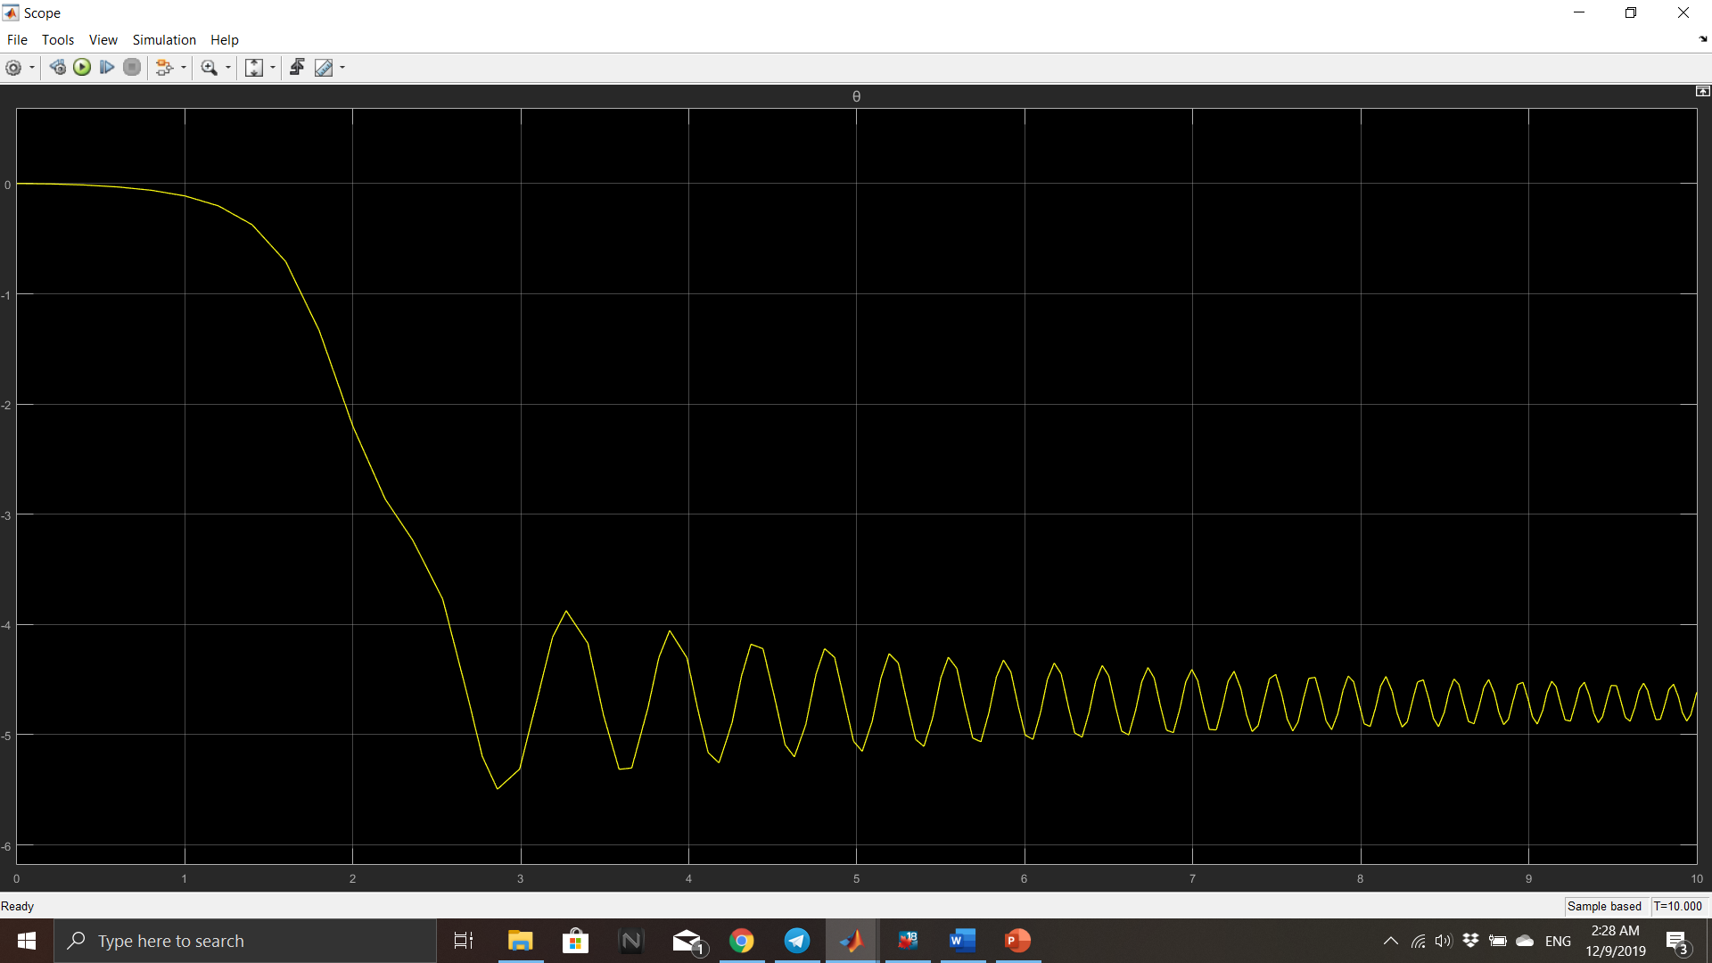
Simulación del sistema inicial

Slide 17
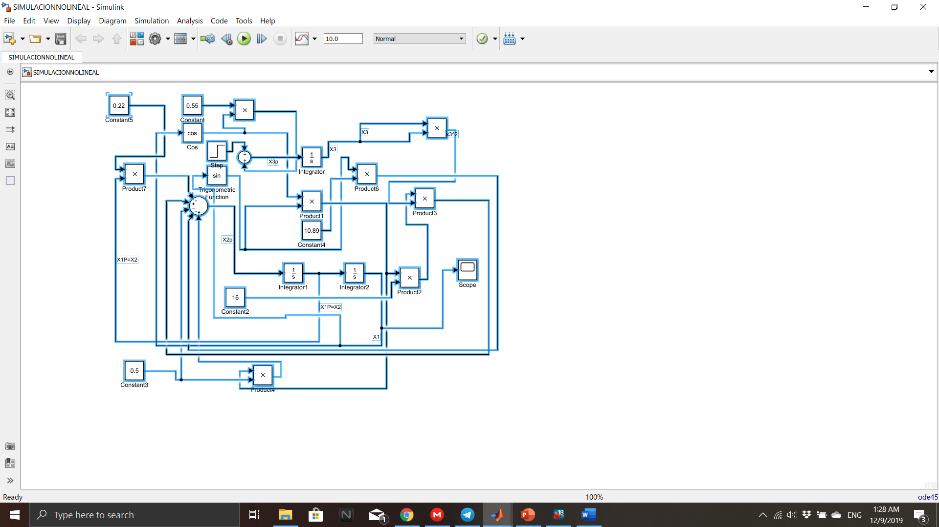
Diagrama de bloque del Sistema no lineal con cambios de variables

Slide 18
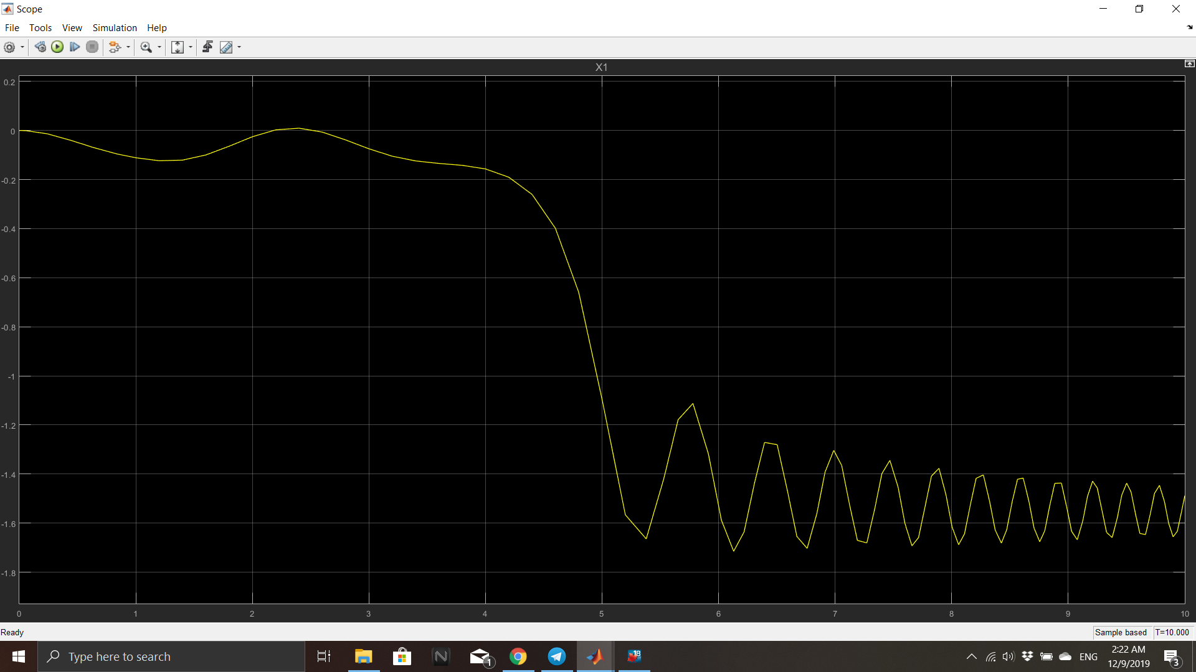
Simulación del sistema inicial cambios de variable

Slide 19
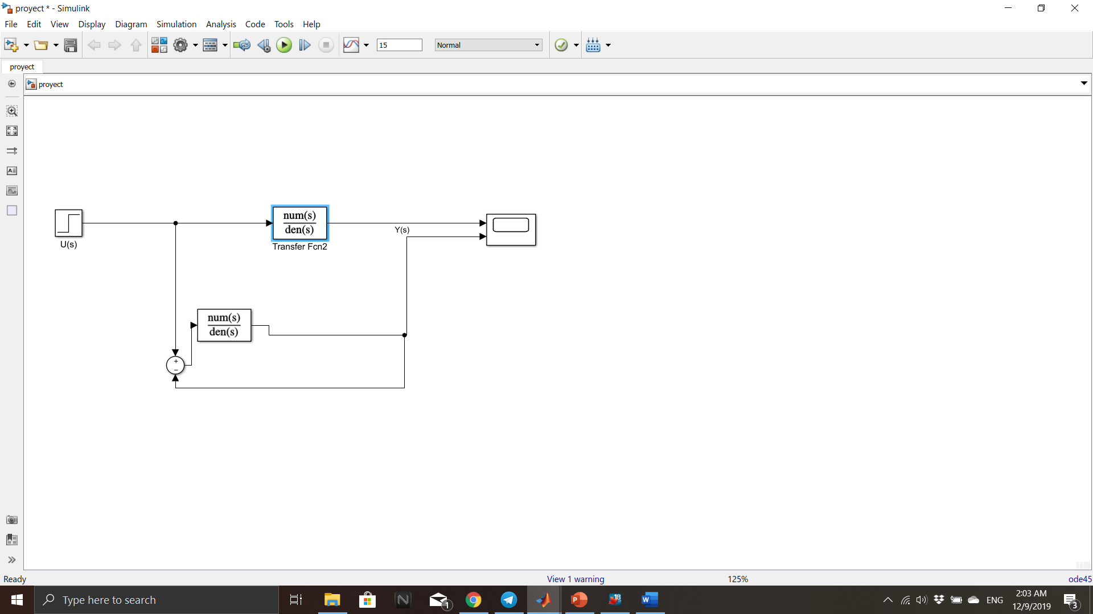
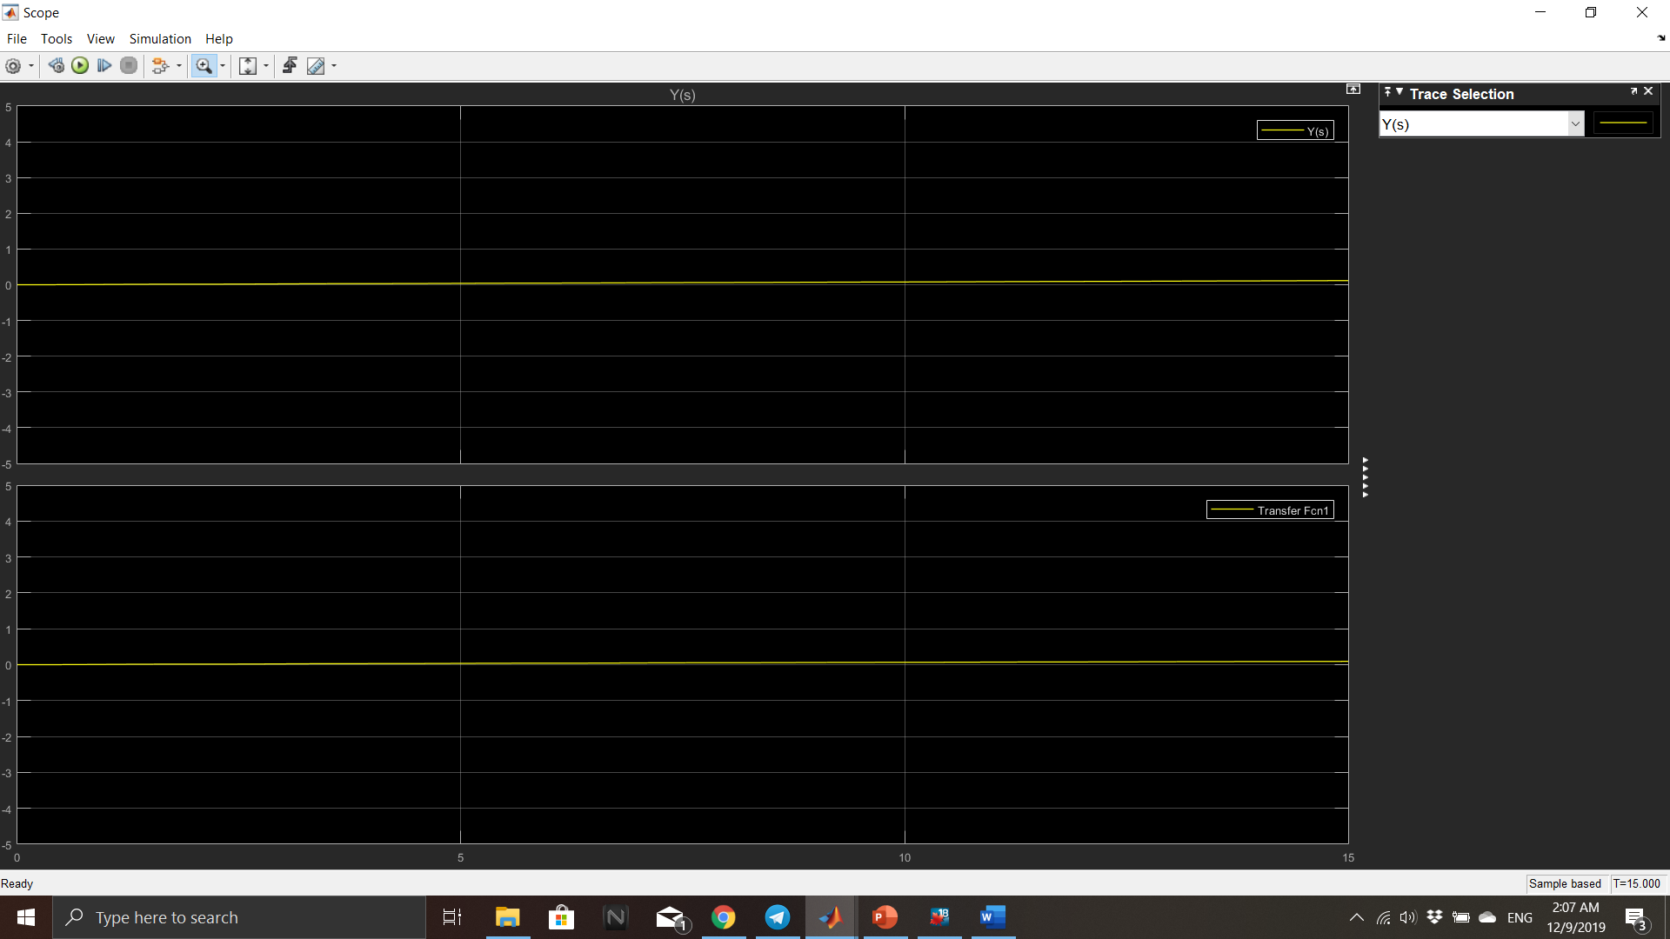
Diagrama de bloque de la función de transferencia (simulación lineal)
Entrada 1/J = 0.77

Slide 20
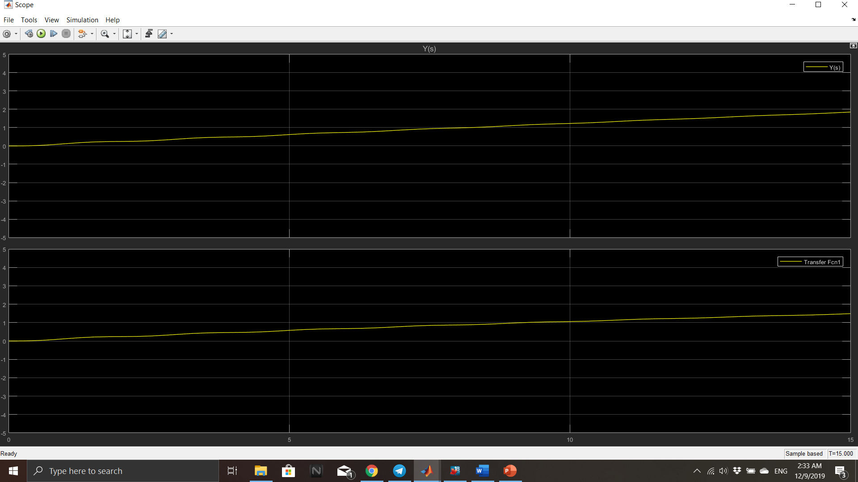
Simulación con otra entrada
Entrada 1/J = 4

Slide 21
Autovalores y estabilidad del Sistema (criterio de routh hurwitz)
 | 1 | 2
S^3 | +1.3 | 13.25
S^2 | +0.29 | 0.02
S^1 | +A1 | 0
S^0 | +B1 | 0
A1 = ((0.29)(13.25) – (1.3)(0.02))/0.29 = +3.82 B1 = ((A1)(0.02))/A1 = +0.02
Como todos los valores de la columna 1 son del mismo signo positivos, se puede decir que el sistema es estable para la función de transferencia con el polinomio característico obtenido

